Slide 1


Les hépatites virales B et C
-formation TROD-

Slide 2
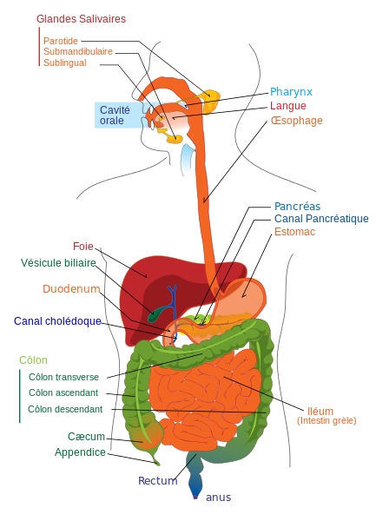
Les virus de l’hépatite B et C ciblent: LE FOIE
Le foie est un des plus gros organes du corps:
Il est nourri par une veine (porte) et une artère
Il transforme les médicaments pris par voie orale, les nutriments de l’alimentation, l’alcool
Il élimine les déchets provenant du tube digestif
Il stocke le sucre et le régule
Il fabrique des protéines et la bile pour digérer les graisses et vitamines

Slide 3

Hépatite C
Epidémiologie et populations exposées

Slide 4
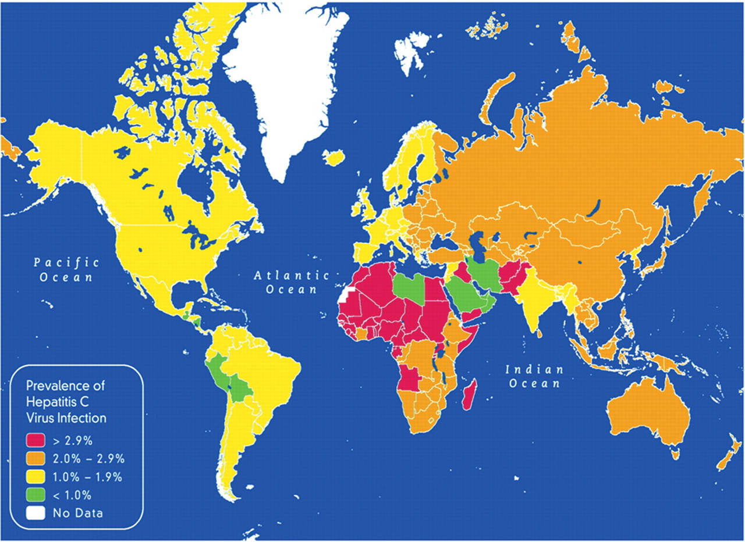

Séroprévalence du VHC dans le monde
environ 130-150 millions de personnes atteintes

Slide 5
Des populations à risque identifiées
Les usagers de drogues²
Les migrants,
notamment originaires
d’un pays de forte endémie¹
Les personnes ayant fait un séjour en milieu carcéral²⁻⁴
Les personnes ayant eu certains soins avant les années 90
(chirurgie, transfusion, dialyse...)²
Estimation du nombre de personnes ARN VHC + en France³ en 2011
Usagers de drogues (24,3 %) | Migrants (26,54 %) | Transfusés avant 1990 (31 %) | Personnes sans les principaux facteurs de risques (17,23 %) | Total (100 %)
UDI : 43 860 + autres UD : 2 985 | 51 166 | 59 859 | 33 210 | 192 737
UDI : Usagers de drogues injectables
1. Revault Infections par les VHB et VHC chez les personnes migrantes BEH 1’-15 Juin 2017.
2. Rapport Pr Daniel Dhumeaux 2016
3. Pioche C. Bull Epidémiol Hebd. 2016;(13-14):224-9
4. Chiron E, et al. Prévalence de l’infection par le VIH et le virus de l’hépatite C chez les personnes détenues en France. Résultats de l’enquête Prévacar 2010. InVS BEH 5 novembre 2013;35-36:445-50.

Slide 6
Modes de transmissions et pratiques à risques

Slide 7
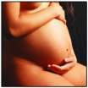




Parentérale :
Transfusion avant 1992 (actuellement risque nul)
- Usage de drogues IV ou sniff partage de petit matériel
- Examens invasifs (avant 1992), acupuncture, soins dentaires, tatouages, piercing
Materno-fœtale :
- Risque de transmission: 5-15%, 20% si co-infection VIH
Voie sexuelle : exceptionelle favorisée par la co-infection VIH et rapports anaux et/ou traumatismes et IST associées (syphilis…)

Slide 8
Histoire naturelle

Slide 9
Hépatite aiguë
Contage
Lymphome
30%
70%
Hépatite
chronique
Guérison
Vascularite
20%
1 à 2%
Cryoglobulinémie
3% / an
Cirrhose
40%
Lymphotropisme
Carcinome
hépatocellulaire
Insuffisance
hépatique
Hypertension
portale

Slide 10

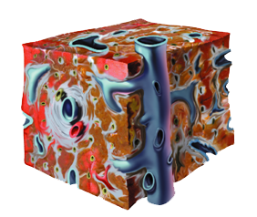
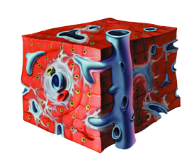
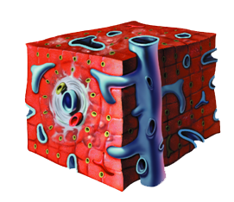
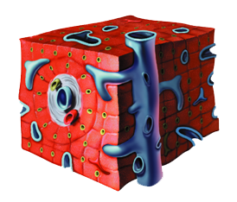
Stades de fibrose
Stade F4
Cirrhose
Stade F3
Nombreux
septa
Stade F2
Quelques
septa
Stade F1
Fibrose
Portale
Stade F0
Absence
de Fibrose
20 à 30 ans

Slide 11
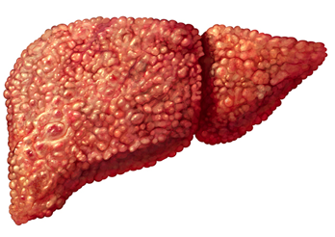
La cirrhose
Au début le foie fonctionne normalement
Puis, il ne « digère » plus normalement les médicaments, les nutriments, les toxiques, qui vont s’accumuler dans le corps
Il ne se laisse plus traverser correctement par la veine porte qui gonfle:
apparition de varices œsophage (fibroscopie gastrique)
Ascite
Chute des plaquettes
Il y a un risque de cancer
nécessité de faire des échographies (6 mois)

Slide 12
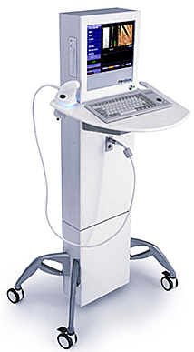
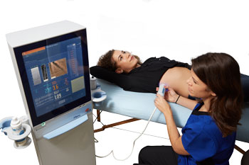
DIAGNOSTIC NON INVASIF DE LA FIBROSE
  FIBROSCAN®
  Mesure de l’élasticité du parenchyme hépatique
  Indolore et reproductible
  Résultat disponible immédiatement

Slide 13
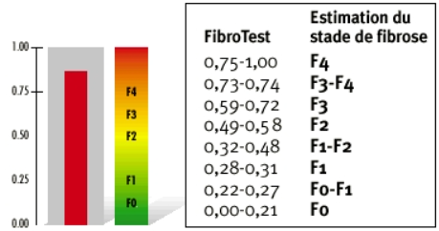
DIAGNOSTIC NON INVASIF DE LA FIBROSE
Par prise de sang
  2. FIBROTEST
  3.FIBROMETRE
  4. FIB-4 ( option, pas encore validé HAS )

Slide 14
Y a-t-il des facteurs d’accélération de la fibrose vers la cirrhose?
Oui
  La consommation d’alcool
  L’infection par un autre virus (VIH, VHB)
  L’obésité
  L’age (>40 ans)
  Le sexe masculin

Slide 15
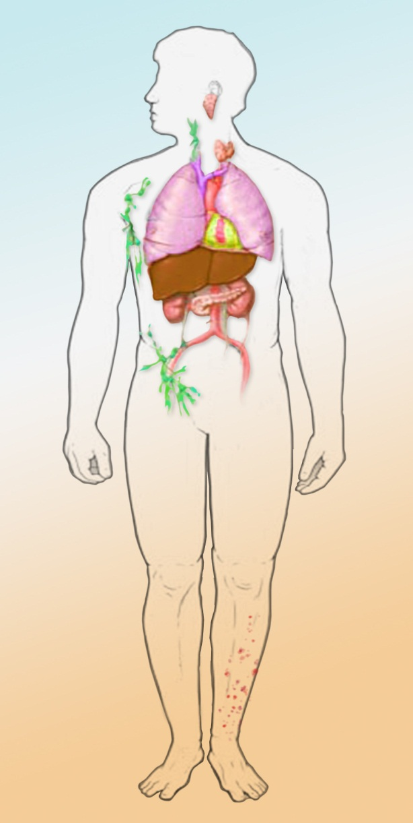
Manifestations extra-hépatiques de l’infection VHC
Association certaine
Hépatite C
Association possible
  Fatigue chronique
  Syndrome de Sjögren
  Lymphoprolifération
  Porphyrie cutanée tardive (3 %)
  Glomérulonéphrite membranoproliférative (4,8 %)
  Vascularite cryoglobulinémique (7%)
  Arthralgies, myalgies, polyarthrite inflammatoire
  Neuropathie
  Dépression (24 %)
  Ulcères de cornée
  Dysthyroïdie
  Lichen plan (4,3 %)
  Fibrose pulmonaire
  Diabète de type 2 (15 %)
  Vascularite systémique
  Thrombocytémie auto-immune
Cacoub P et al- Dis Liver Dis 2014
Notes:
15

Slide 16
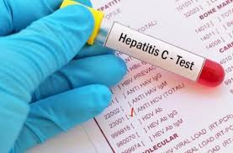
Le dépistage
= Recherche des Anticorps dirigés contre le virus (Ac VHC)

Slide 17
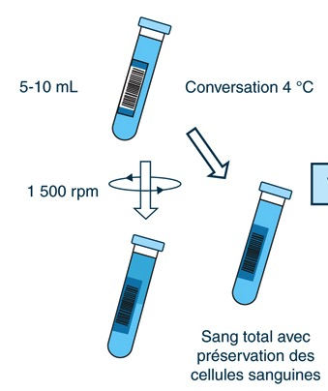
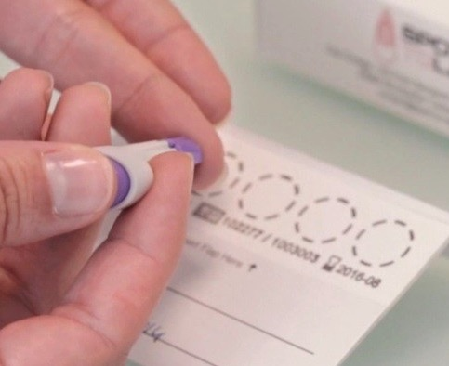
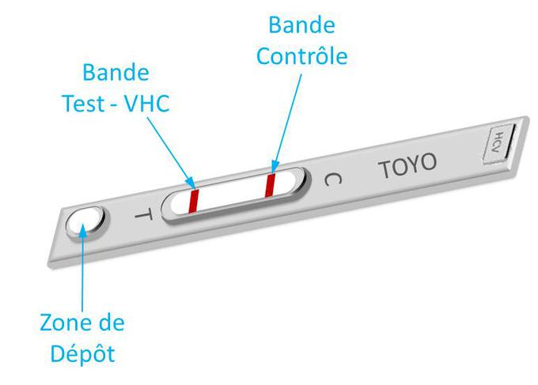
COMMENT dépister ? Les outils
Bilan sanguin : sérologie
Buvards
TROD
Sensibilité = 98,1 %
Spécificité = 99, 7 %
Sensibilité = 98,6-100 %
Spécificité = 100 %
Outil pour les actions « d’aller vers »
Recommandations EASL 2018
Muzambo et al, Public Health, 2017 - Poiteau L et al., J Viral Hepat, 2016
Notes:
Nouveaux outils
Nom de spé disponibles
Ssb / spé
prix
Remboursement ……

Slide 18
Le diagnostic
= Recherche du virus (ARN)
= PCR=Charge virale=virémie

Slide 19
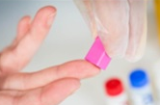
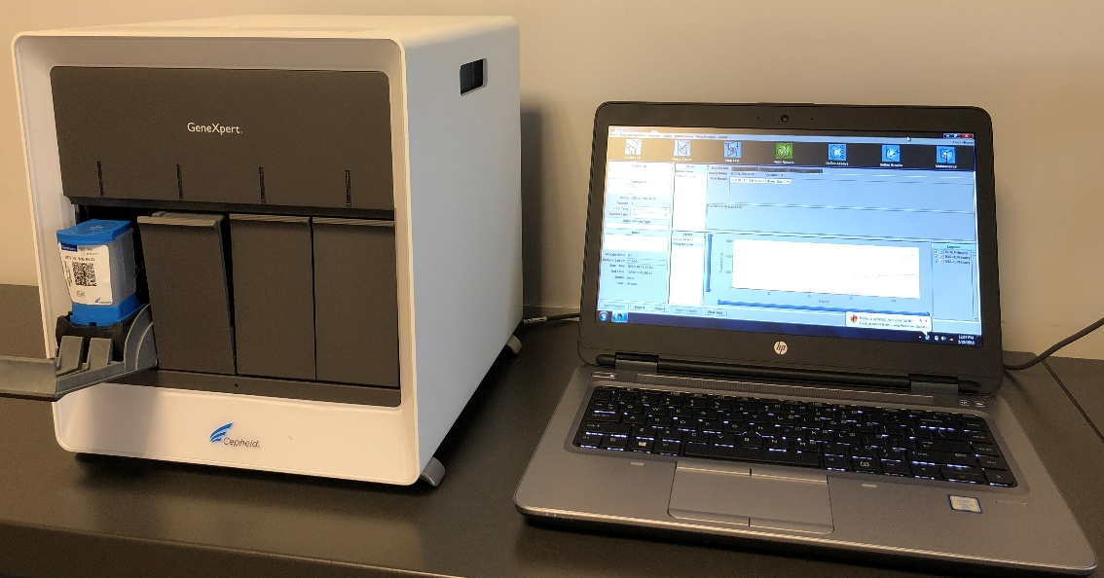
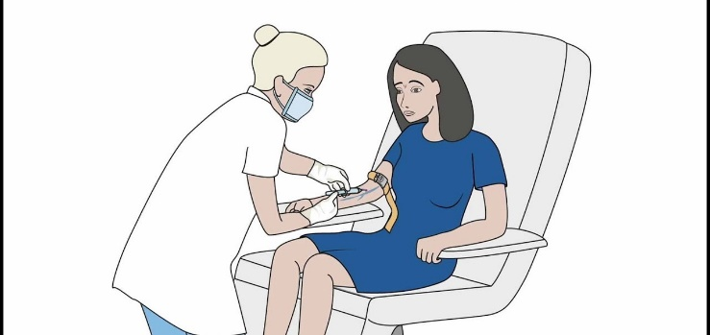
Comment affirmer le diagnostic d’infection à VHC?
Recherche d’ARN du VHC (= PCR=Charge virale)
et la détection de l’ARN sur sang capillaire
Outil pour les actions « d’aller vers »
Grebely J et al,. Lancet Gastroenterol Hepatol 2017

Slide 20
Du dépistage au diagnostic
-
Pas de contact
avec le VHC ou récent
Dépistage =
Sérologie virale C
+
Hépatite C aiguë, chronique ou guérie
-
Hépatite guérie
si 2 ARN indétectables
Diagnostic =
ARN VHC

Slide 21
Prise en charge et traitements

Slide 22
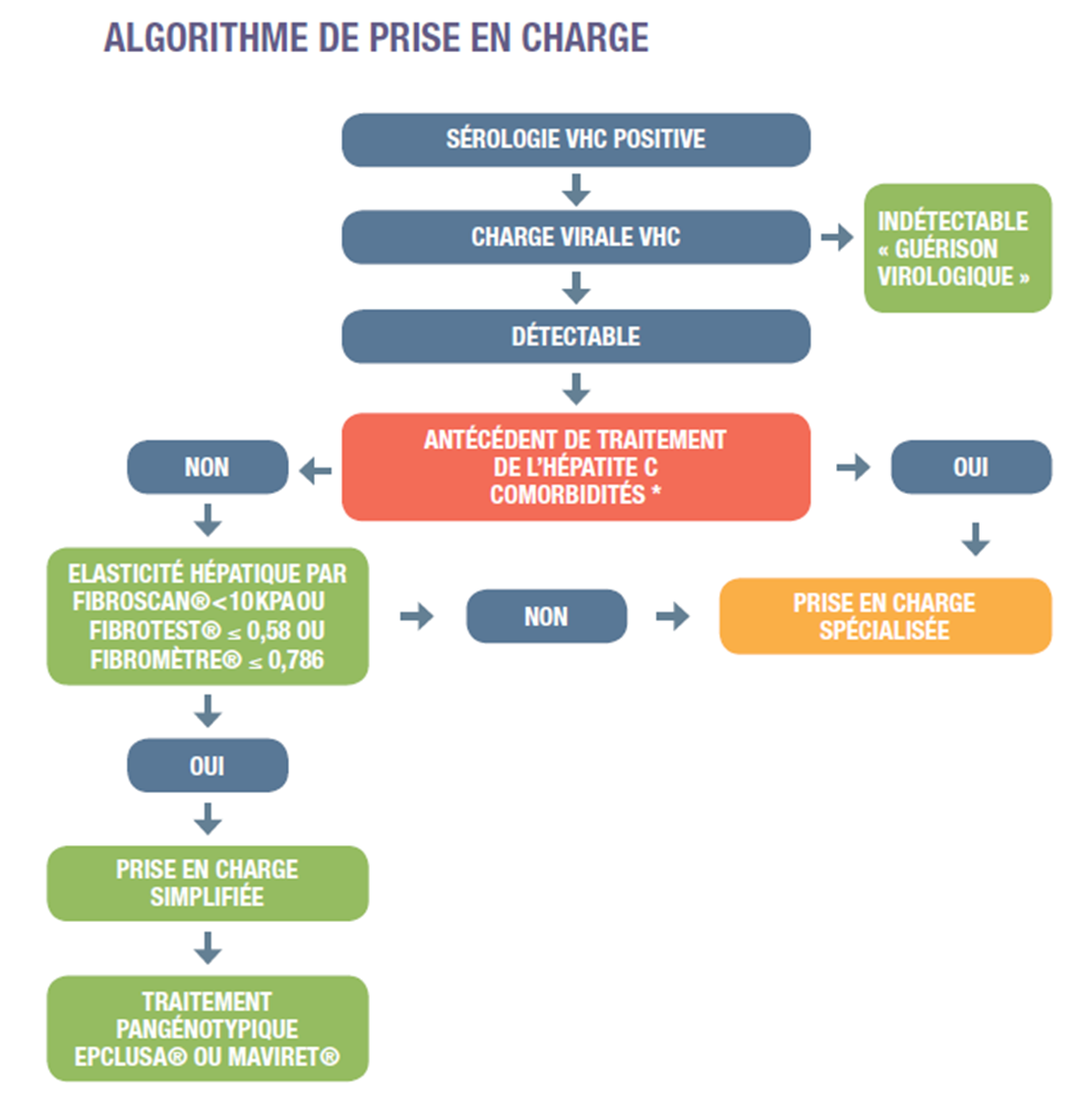
Guérison>95%

Slide 23
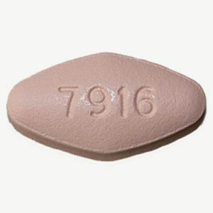

Traitement de l’hépatite C :UNIVERSEL
Deux schémas thérapeutiques:
Sofosbuvir + Velpatasvir (Epclusa®) pendant 12 semaines
Glecaprevir + Pibrentasvir (Maviret®) pendant
- 8 semaines
Une prise quotidienne
Bonne tolérance
Interactions médicamenteuses limitées
Efficacité +++ ( RVS > 98%)

Slide 24

La guérison

Slide 25
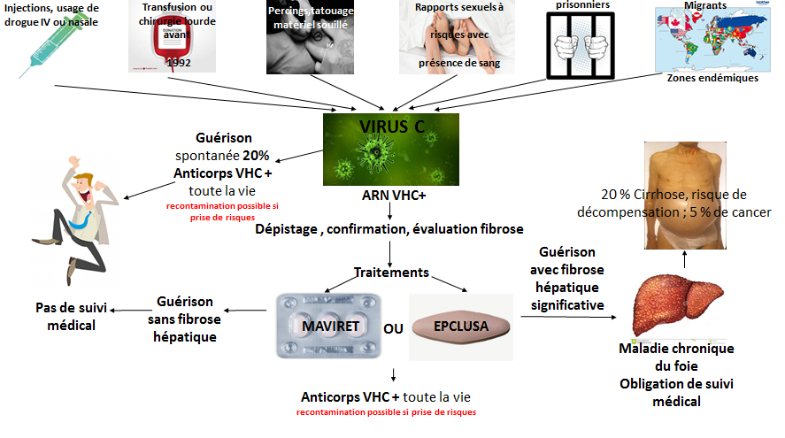

Slide 26
Hépatite B
Epidémiologie et populations exposées

Slide 27
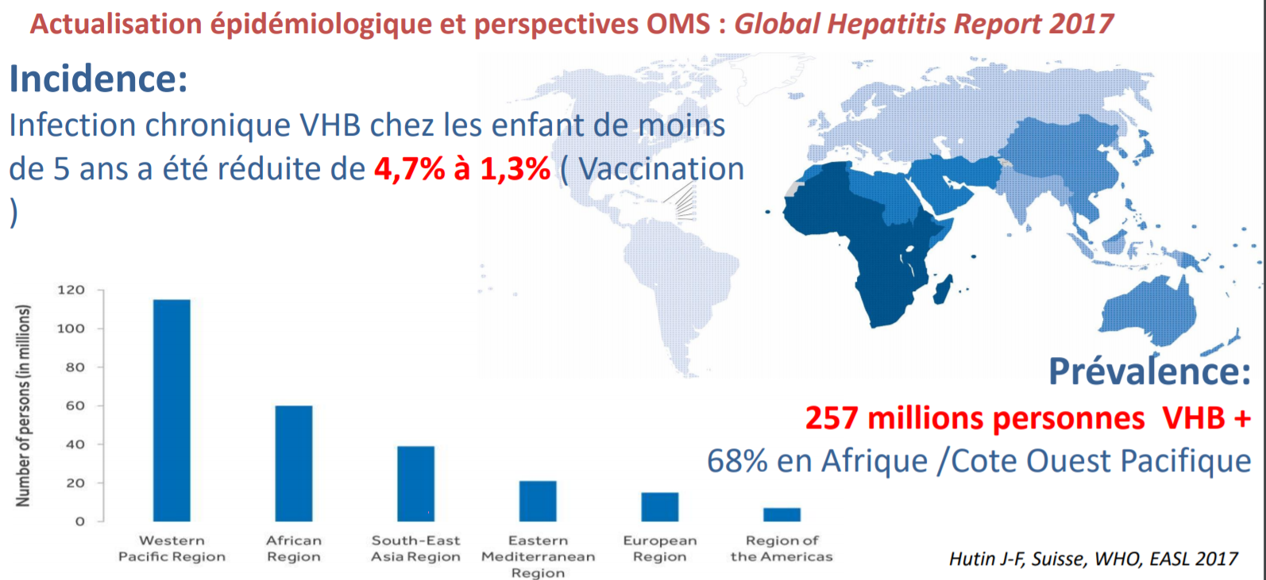

Slide 28
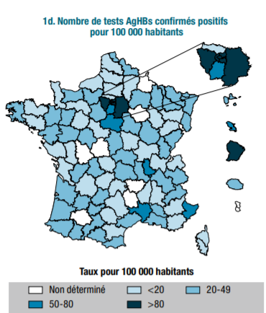
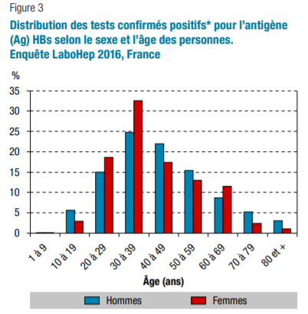
En population générale la prévalence de l’hépatite chronique B 0,30% [0,13-0,70] soit environ 135 000 individus
Plus de 50% ignorent leur statut
VHB en France
Saboni L, Bull Epidémiol Hebd. 2019;(24-25):469-77.

Slide 29
Modes de transmissions et pratiques à risques

Slide 30
Exposition au sang infecté ou liquides biologiques
Relations sexuelles
Transmission
Mère-enfant
Parentérale :
Usage de drogues IV ou sniff partage de petit matériel
Transfusion avant 1992
- Examens invasifs (avant 1992), acupuncture, soins dentaires, tatouages, piercing
Voie sexuelle :
-relations non protégées
-HSH
-partenaires sexuels multiples
Materno-fœtale :
-au moment de l’accouchement
-en fonction de la charge virale

Slide 31
Le dépistage: sérologie

Slide 32
COMMENT dépister ? Les outils
Bilan sanguin : sérologie
Buvards
TROD AgHBs
AgHBs+
Sensibilité = 98,1 %
Spécificité = 99, 7 %
Sensibilité = 98,6-100 %
Spécificité = 100 %
Recommandations EASL 2018
Muzambo et al, Public Health, 2017 - Poiteau L et al., J Viral Hepat, 2016
Notes:
Nouveaux outils
Nom de spé disponibles
Ssb / spé
prix
Remboursement ……

Slide 33
La sérologie de dépistage
 | Marqueurs sérologie
AgHBs | = Infection VHB aiguë ou chronique
Anti-HBc | contact VHB
Anti-HBs | Infection VHB résolue ou Si anti-HBs+ isolé : vaccination
 | Marqueurs TROD
AgHBs | = Infection VHB aiguë ou chronique
Quand on prescrit une sérologie de dépistage on demande trois marqueurs
  AgHBs
  AcHBc
  AcHBs
Le dépistage permet de ce fait de
  préciser le statut immunitaire des personnes testées
    et de vacciner les personnes à risques non immunisées et
    vacciner l'entourage des personnes atteintes.

Slide 34
Le diagnostic
Le diagnostic positif d’une infection à VHB repose sur la présence d’AgHBs (sérologie)

Slide 35
Place des autres bilans dans la prise en charge
La charge virale du VHB:
  Conditionne le risque de contagiosité
  Doit être prise en compte pour évaluer la nécessite du traitement
Le bilan hépatique (transaminases entre autres)
  Sont le reflet de l’inflammation du foie
  Sont prises en compte pour évaluer la nécessité de traitement
L’évaluation de la fibrose
  Tests non invasifs, fibroscan validés par HAS
  Parfois biopsie du foie
La recherche des autres virus, VHD++, ou IST
L’échographie du foie

Slide 36
Dépistage obligatoire chez la femme enceinte
Enquête nationale périnatale (ENP) réalisée en 2016 auprès de l’ensemble des maternités de France,
  la prévalence chez les femmes enceintes a été estimée à 0,8%
    0,4 % chez celles née en pays de faible endémicité
    1,1 % femmes nées dans pays de moyenne endémicité
    5,6% pour celles nées en pays de forte endémicité.
  Permet de prévenir la transmission au bébé, parfois en traitant la maman en fin de grossesse, mais surtout avec sérovaccination à la naissance

Slide 37
Histoire naturelle

Slide 38
Aiguë / chronique
Infection aiguë par le virus de l’hépatite B
AgHBs positif
> 6 mois
Infection à VHB chronique
Guérison spontanée > 90% chez les adultes
Avec un bon système immunitaire
Pas ou peu de guérison spontanée, ni sous traitement
La majorité des infections chroniques ont été contractées dans la période périnatale

Slide 39
Guérison
5% nouveaux-nés
90% adultes
Infection aiguë VHB
10% adultes
90% nouveaux nés
Infection chronique VHB
Portage inactif
Tolérance immune
Hépatite chronique
Réactivation
Cirrhose
Carcinome hépato-cellulaire

Slide 40
Les différentes phases d’hépatite chronique B
Infection AgHBe+ (phase d’immunotolérance) : Sujet jeune, charge virale très élevée mais bilan du foie normal, Ne pas traiter, ne pas faire de biopsie Sujet très contagieux
hépatite AgHBe+ phase de rupture de tolérance (immuno-élimination): Le bilan hépatique est perturbé , l’organisme essaye de se débarrasser du virus, l’inflammation du foie et la fibrose s’installent: il faut évaluer la fibrose et peut être traiter
Infection AgHBe- phase d’inactivité : portage chronique inactif Le bilan hépatique s’est normalisé, il y a peu de virus dans le sang, il ne faut pas traiter
hépatite AgHBe+ Phase de réactivation: Le bilan du foie est à nouveau perturbé, le taux de virus dans le sang est variable, il faut évaluer la fibrose et peut être traiter

Slide 41
LE PORTAGE CHRONIQUE DU VHB
Infection chronique virale B Ag Hbe Negatif | Infection chronique virale B Ag Hbe neg
Ag HBs | Positif
Ag HBe | Négatif
ADN VHB | <2000 Ui/ml (20.000 Ui/ml)
ALAT | Normal
Maladie hépatique/Fibrose | Absence de Fibrose Hépatique (F0-F1)
La progression de la fibrose est rare en absence de comorbidités (alcool, VHC etc) : <0,1/100 personnes/année
Mortalité faible , risque de carcinome hépatocellulaire très faible
Réactivation du VHB rare
Perte spontanée de l’Ag HBs: 0,7%/an
Nécessite une surveillance par un spécialiste (hépatogastroenterologue, MIT etc)
PAS D’INDICATION A UN TRAITEMENT ANTIVIRAL
EASL HBV Guidelines J Hepatol 2017; 67: 370-398

Slide 42
Prise en charge et traitements

Slide 43
Pourquoi on ne traite pas toutes les hépatites chronique B?
Car les traitements ne permettent pas d’obtenir la guérison (perte de l’Antigène HBs)

Slide 44
OBJECTIF: Eviter la constitution d’une cirrhose et de ses complications
A l’heure actuelle il n’est pas possible de guérir l’hépatite B
Le traitement a pour but de faire disparaitre le virus dans le sang
Les traitements sont réservés aux patients avec maladie hépatique (moins de 30% des personnes infectés)
Le traitement du VHB doit rester prioritairement préventif par la vaccination
Notes:
Traitement qui ne guérit pas

Slide 45
Prévention = Vaccination VHB
Le vaccin contre l’hépatite B est très efficace (>95%)
Obligatoire pour tous les nourrissons nés à partir du 1er janvier 2018
Recommandée chez les enfants et les adolescents jusqu’à l’âge de 15 ans
Obligatoire pour le personnel qui travaille dans un établissement de prévention ou de soin, exposé au risque de contamination (Arr. 2/08/2013)
Recommandations de vaccination
des personnes qui ont fréquemment besoin de transfusions, dialyse ,transplantation d’organe
des personnes en détention
des consommateurs de drogues
des contacts domestiques et sexuels des personnes porteuses d’une infection chronique par le VHB
des personnes ayant des partenaires sexuels multiples
des voyageurs avant de rejoindre des zones d’endémie
Notes:
faire la preuve de la présence d’AC anti-HBs et de l’absence de portage chronique de l’AgHBs

Slide 46
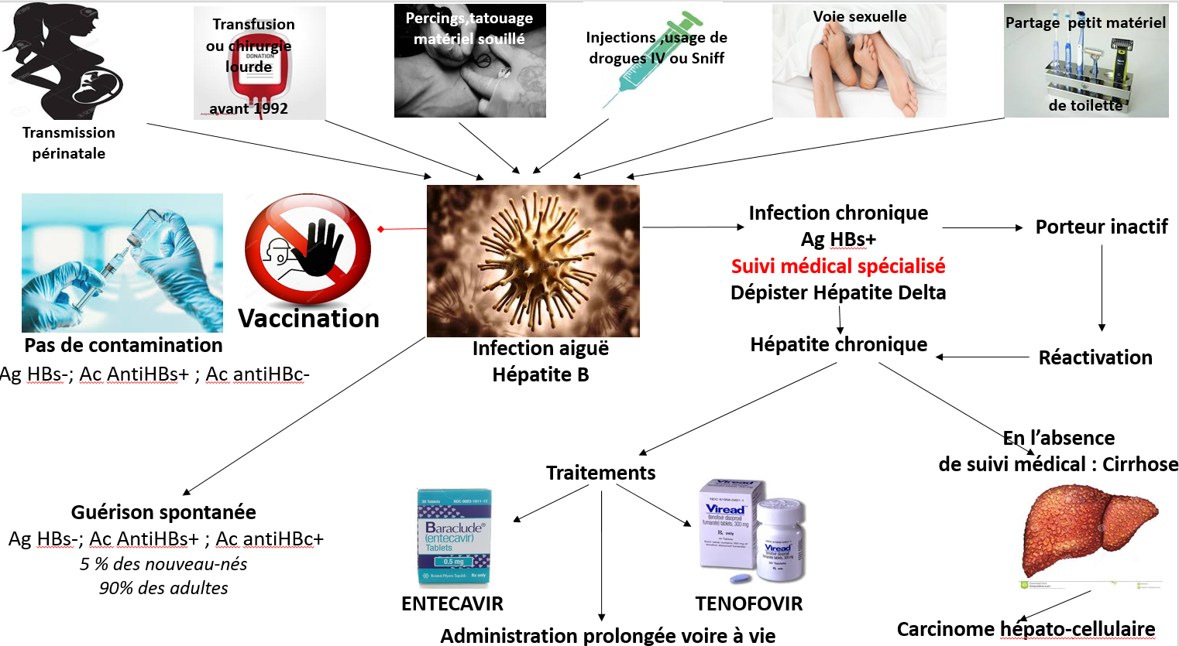

Slide 47
Droits à l’assurance maladie

Slide 48
PEC 100% pour le VHC
pour le VHB: sous réserve de critères médicaux
AME permet aux étrangers en situation irrégulière de bénéficier d’un
accès aux soins, délai 3 mois
CMUc ou ACS (aide à la complémentaire santé) si absence de mutuelle

Slide 49
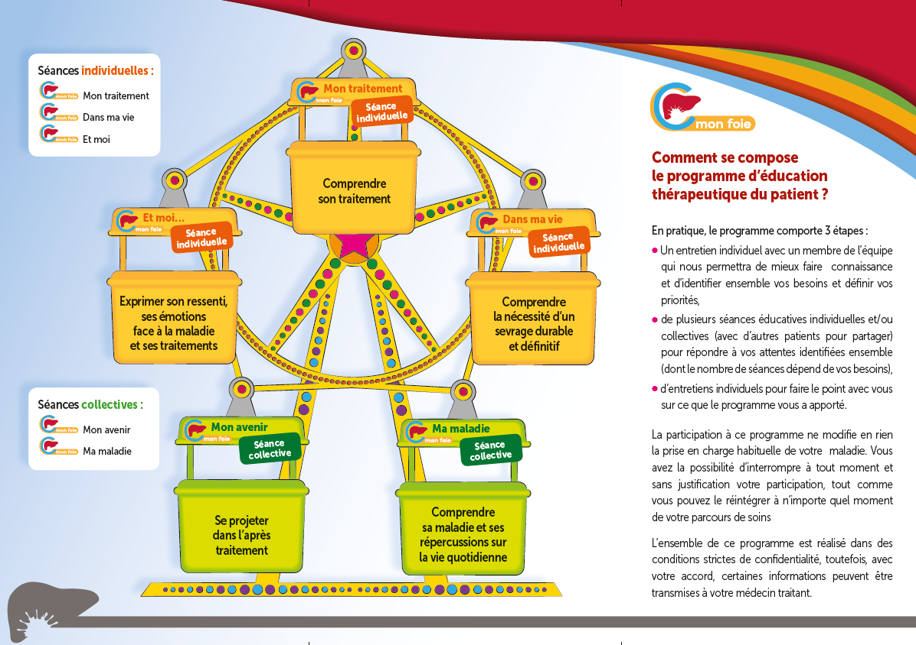
ETP : suivi, recontamination, Réduction des Risques et des Dommages (RDRD)

Slide 50
Ce qui fonctionne
Equipe multidisciplinaire
Réductions des risques et des dommages
  Techniques d’injections
  Salles de shoot
  Programme d’échanges matériel stérile
Traitement substitution orale
Notes:
Programmes d’echange des seringues, Salles de consommation à moindre risque

Slide 51
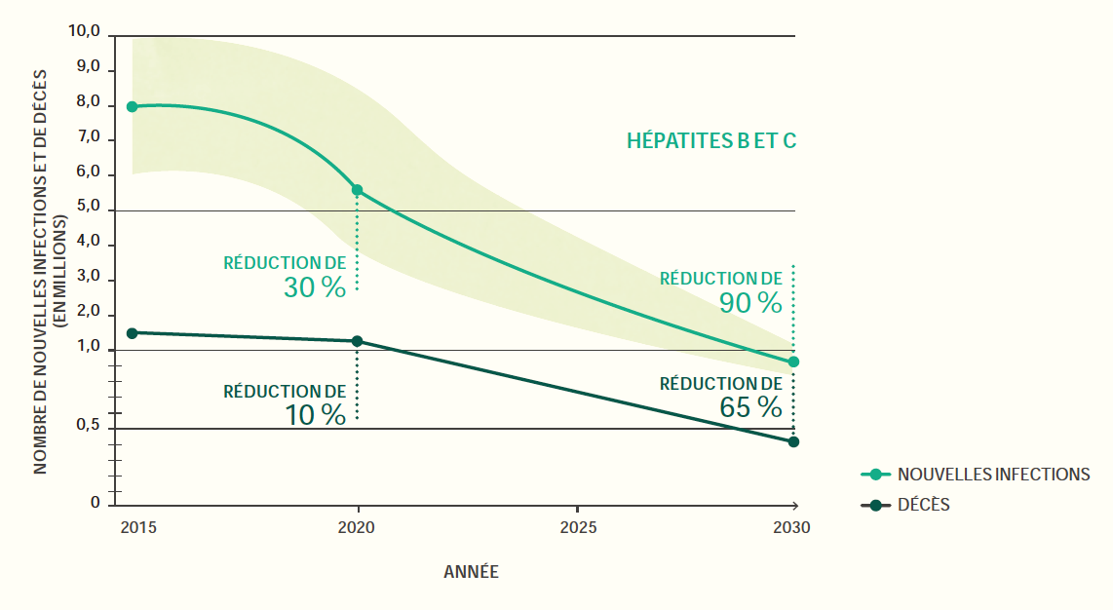
Objectif OMS: élimination de l’infection par le
VHC avant 2030 (2025)
Envisageable
Méthodes diagnostiques simples
Traitements efficaces
3 axes:
- Renforcer le dépistage
- Traitement universel
-Renforcer la prévention
actions innovantes « d’aller-vers »
Source : Global Burden of Disease 2016
Notes:
renforcer l’accessibilité aux traitements de l’hépatite C par l’ouverture à de nouveaux prescripteurs en favorisant les réseaux ville-hôpital ;
renforcer le dépistage de proximité par test rapide d’orientation diagnostique (TROD) dans une approche combinée du VIH, VHC, VHB ;
renforcer la prévention par des actions innovantes « d’aller-vers » pour toucher les publics prioritaires et éloignés du système de santé

Slide 52
Conclusion :
Outils de dépistage très performants pour le VHB, VHC ou VIH
Dépister l’ensemble de la population, au moins 1 fois dans la vie (VHB,VHC,VIH)
Il n’y a pas de vaccin contre l’hépatite C
Le traitement de l’hépatite C est accessible à tous et permet la guérison !
Le traitement de l’hépatite B ne guérit pas.
Pour lutter contre l’hépatite B il faut vacciner!

Slide 53
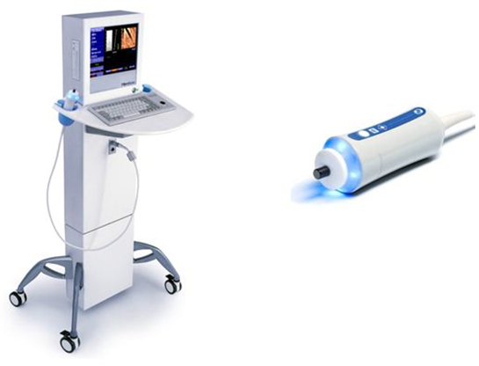


DÉPISTAGE DES MALADIES DU FOIE
Dépistage des MALADIES DU FOIE sans biopsie
Dépistage et Diagnostic de l’HÉPATITE C
sans prise de sang

